Slide 1
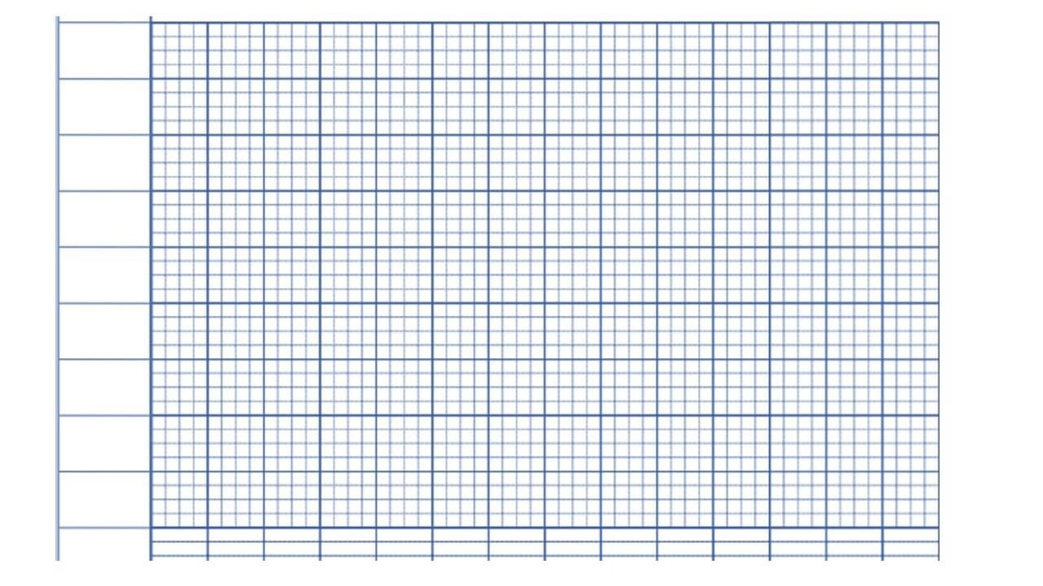
Thứ Sáu ngày 7 tháng 10 năm 2022
Tiếng Việt
Tiết 49: Viết thời gian biểu.
Tiết 50: Đọc mở rộng.

Slide 2
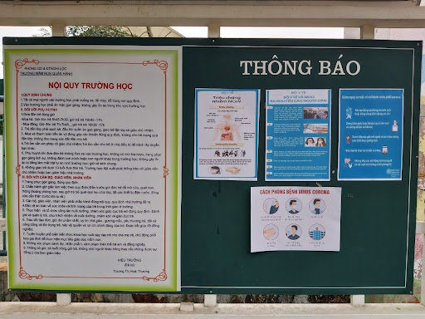

Slide 3



1
Đọc bảng tin của nhà trường.
TRƯỜNG TIỂU HỌC VẬT LẠI
Bảng tin
Chào mừng
Tuyên truyền phòng chống dịch bệnh
Ngày Quốc tế Phụ nữ 20/10
Mẹ ơi bể cạn non mòn
Trong tim con mãi vẫn còn khắc ghi
Dù đời ngang trái thị phi
Nhưng con có mẹ chuyện gì cũng qua. (Hoài Thương)

Slide 4



Nội dung của bảng tin là gì?
Notes:
GV kích chuột vào từng ô cột A để hiện đáp án.

Slide 5
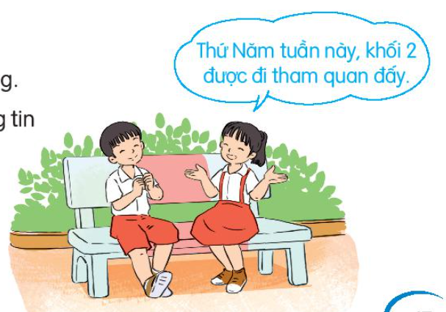
2
Chia sẻ với bạn những thông tin mà em quan tâm.

Slide 6





Củng cố - dặn dò
Tìm những bài thơ hặc câu chuyện viết về thầy cô giáo.
Xem trước bài sau.

Slide 7






Tạm biệt và hẹn gặp lại
các con vào những tiết học sau!

